Slide 1


PROGRAMACION I
UNIVERSIDAD DE CIENCIAS Y HUMANIDADES
FACULTAD DE INGENIERÍA DE SISTEMAS E INFORMÁTICA
Profesor Ing. Michael Alejandro Cabanillas Carbonell
mcabanillas@uch.edu.pe
2016 – I

Slide 2

¿Qué es un constructor?

Slide 3
Un constructor es un componente de una clase, a través de la cual se puede inicializar los atributos de un objeto creado.
Cuando una clase no tiene constructor explícito, se considera un constructor implícito por defecto con un bloque de código vacío.
Una clase puede tener varios constructores. Sin embargo, deben diferenciarse por la cantidad y/o tipo de parámetros. Cuando se crea un objeto, se invoca automáticamente al constructor que corresponda a los parámetros dados. Si no encuentra un constructor adecuado, se produce un error.

Slide 4
public class Producto {
// atributos privados
private String codigo, descripcion;
private double precio;
// constructor
public Producto(String cod, String descrip, double precio)
{
// ah recibido parámetros
codigo=cod;
descripcion=descrip;
precio=prec;
// inicializó los atributos con los parámetros recibidos
}
}

Slide 5
Niveles de acceso
public, private, protected

Slide 6
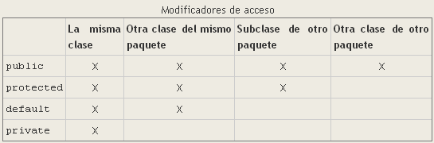
Uno de los beneficios de las clases, es que pueden proteger a sus variables y métodos (tanto de instancia como de clase) del acceso desde otras clases.
El acceso prívate permite la implementación de la característica del encapsulamiento
El acceso protected facilita la implementación de la característica de la herencia
El acceso public permite el acceso a la funcionalidad de la clase desde cualquier objeto

Slide 7

Nivel de acceso public

Slide 8
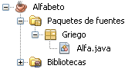
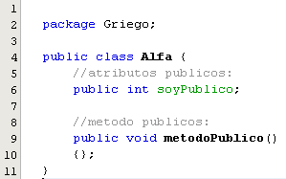
Public
El especificador de acceso más sencillo es 'public'. Todas las clases, en todos los paquetes tienen acceso a los miembros públicos de la clase. Los miembros públicos se declaran sólo si su acceso no produce resultados indeseados. Aquí no hay secretos familiares; no importa que lo sepa todo el mundo.
Para declarar un miembro público se utiliza la palabra clave public. Por ejemplo:

Slide 9

Creamos una clase Beta dentro del mismo paquete “griego”
VALIDO
VALIDO
Como se puede ver en el ejemplo anterior, Beta puede inspeccionar y modificar legalmente la variable soyPublico en la clase Alpha y puede llamar legalmente al método metodoPublico().

Slide 10
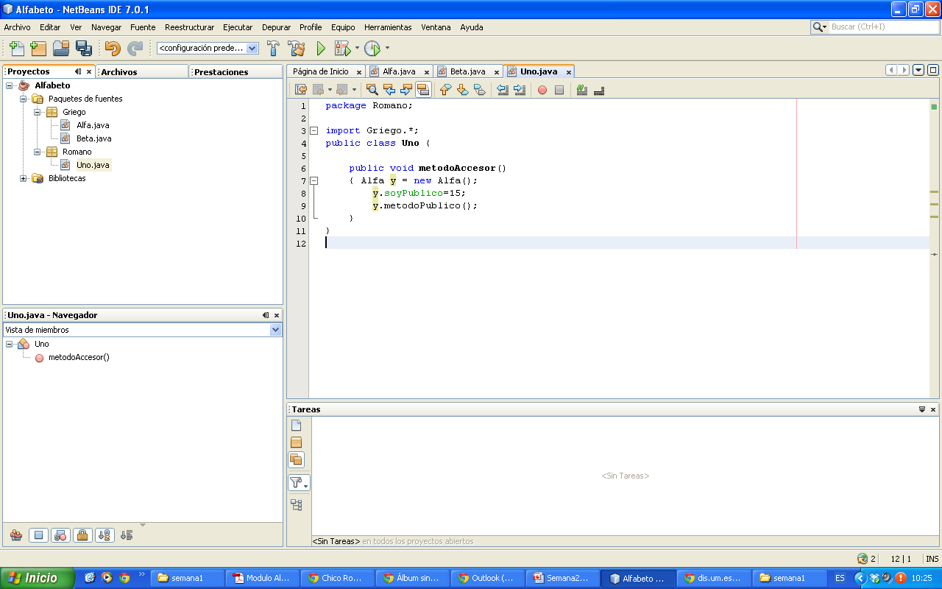
Creamos la clase Uno dentro de un paquete distinto (Romano) y tratamos de acceder a los atributos y métodos de la clase Alfa, importando previamente el paquete Griego:
VALIDO
VALIDO
Como se puede ver en el ejemplo anterior, Uno puede inspeccionar y modificar legalmente la variable soyPublico en la clase Alpha y puede llamar legalmente al método metodoPublico().

Slide 11

Nivel de acceso protected

Slide 12
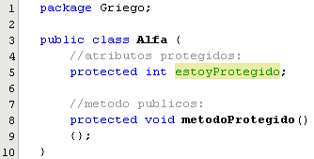
Protected
Permite a la propia clase, las subclases (con la excepción del nivel de acceso private), y todas las clases dentro del mismo paquete que accedan a los miembros. Este nivel de acceso se utiliza cuando es apropiado para una subclase de la clase tener acceso a los miembros, pero no las clases no relacionadas. Los miembros protegidos son como secretos familiares - no importa que toda la familia lo sepa, incluso algunos amigos allegados pero no se quiere que los extraños lo sepan.

Slide 13

Declaramos una clase Gamma dentro del paquete Griego.
VALIDO
VALIDO
La Clase Gamma puede acceder legalmente al miembro estoyProtegido del objeto Alpha y puede llamar legalmente a su método metodoProtegido().
Si una clase es una subclase o se encuentra en el mismo paquete de la clase con el miembro protegido, la clase tiene acceso al miembro protegido.

Slide 14
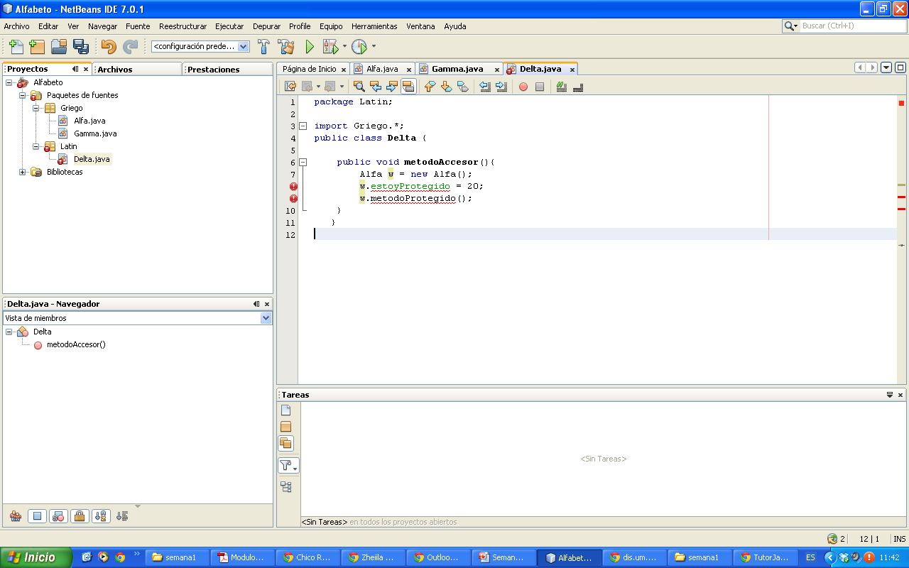
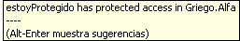
Creamos la clase Delta dentro de un paquete distinto (Latin) y tratamos de acceder a los atributos y métodos de la clase Alfa:
ILEGAL
ILEGAL
No puede acceder a la variable soyPrivado ni al método metodoPrivado() ya que se encuentra en otro paquete (Latin).

Slide 15

Nivel de acceso private

Slide 16
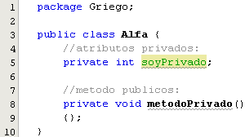
Private
El nivel de acceso más restringido es private. Un miembro privado es accesible sólo para la clase en la que está definido. Se utiliza este acceso para declarar miembros que sólo deben ser utilizados por la clase. Esto incluye las variables que contienen información que si se accede a ella desde el exterior podría colocar al objeto en un estado de inconsistencia, o los métodos que llamados desde el exterior pueden poner en peligro el estado del objeto o del programa donde se está ejecutando. Los miembros privados son como secretos, nunca deben contársele a nadie.

Slide 17
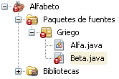
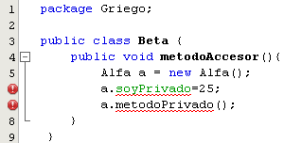
Por ejemplo, la clase Beta:
ILEGAL
ILEGAL
No puede acceder a la variable soyPrivado ni al método metodoPrivado() de un objeto del tipo Alpha porque Beta no es del tipo Alpha.
Los objetos del tipo Alpha pueden inspeccionar y modificar la variable soyPrivado y pueden invocar el método metodoPrivado(), pero los objetos de otros tipos no pueden acceder.

Slide 18
Palabra reservada this

Slide 19
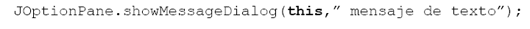
La palabra reservada this se utiliza para diferenciar el nombre del atributo con el nombre del parámetro cuando éstos coinciden.
public Producto(String codigo, String descripcion, double precio){
// ah recibido parámetros
this.codigo=codigo;
this.descripcion=descripcion;
this.precio=precio;
// inicializó los atributos con los parámetros recibidos
}
También es utilizada para referirse a la ventana gráfica vigente y activa. Por ejemplo:

Slide 20
Referencia a objetos

Slide 21
Diseñe una clase de nombre DNI con los siguientes atributos privados: numero (cadena), dueño (PERSONA), fecha de emisión (FECHA), fecha de caducidad (FECHA), con un constructor y con los métodos get/set. Considere la existencia de la clase PERSONA y FECHA desarrollados en los problemas anteriores, utilice la palabra reservada this. Considere el siguiente diseño de GUI para programar la acción del botón Nuevo.
CLASES:
DNI
PERSONA
FECHA
numero String dueño PERSONA
emision FECHA
caducidad FECHA
nombre String apellido String
edad int
peso double
dia int
mes int
año int
Objeto fEmision
Objeto PERSONA
24
03 2010
Juan
Perez 35
78
Objeto DNI
numero
43496385
dueño
Objeto fCaducidad
24
03 2017
emision
caducidad

Slide 22
Diseñe una clase de nombre DNI con los siguientes atributos privados: numero (cadena), dueño (PERSONA), fecha de emisión (FECHA), fecha de caducidad (FECHA), con un constructor y con los métodos get/set. Considere la existencia de la clase PERSONA y FECHA desarrollados en los problemas anteriores, utilice la palabra reservada this. Considere el siguiente diseño de GUI para programar la acción del botón Nuevo.
public class DNI {
// atributos privados
private String numero;
private Persona dueño;
private Fecha emision, caducidad;
// constructor
public DNI(String numero, Persona dueño, Fecha emision, Fecha caducidad)
{
this.numero = numero;
this.dueño = dueño;
this.emision= emision;
this.caducidad=caducidad;
}

Slide 23
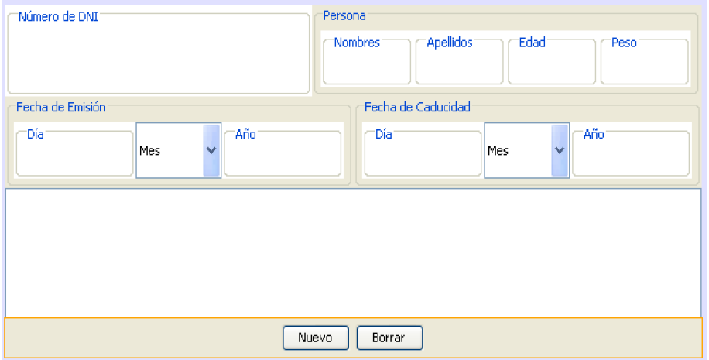
Ahora, vamos a utilizar NetBeans para que genere, automáticamente, los métodos get/set. Clic derecho en la clase DNI, elegimos Refactor, Encapsulate Fields. Verifique la generación de los métodos get-set.
Diseñe la GUI en un Panel de nombre PanelPrincipal para el ingreso de los datos de un DNI.

Slide 24
Ahora programamos la acción del botón Nuevo
Cada vez que hace clic en el botón Nuevo debe crear un objeto de la clase DNI y mostrar la información de sus atributos.
private void btNuevoActionPerformed(java.awt.event.ActionEvent evt)
{
DNI nuevo = new DNI(leeNumero(),
new Persona(leeNombres(), leeApellidos(), leeEdad(), leePeso()),
new Fecha(leeDiaEmision(), leeMesEmision(), leeAñoEmision()),
new Fecha(leeDiaCaducidad(), leeMesCaducidad(), leeAñoCaducidad()) );
lista(nuevo);
}
//Ahora especificamos las funciones de lectura desde la GUI

Slide 25
private String leeNumero(){ return txtNumeroDNI.getText();}
private String leeNombres(){return txtNombres.getText();}
private String leeApellidos(){ return txtApellidos.getText();}
private int leeEdad(){ return Integer.parseInt(txtEdad.getText());}
private double leePeso(){ return Double.parseDouble(txtPeso.getText());}
private int leeDiaEmision(){ return Integer.parseInt(txtDiaEmision.getText());}
private int leeMesEmision(){ return cboMesEmision.getSelectedIndex();}
private int leeAñoEmision(){ return Integer.parseInt(txtAñoEmision.getText());}
private int leeDiaCaducidad(){ return Integer.parseInt(txtDiaCaducidad.getText());}

Slide 26
private int leeMesCaducidad(){ return cboMesCaducidad.getSelectedIndex();}
private int leeAñoCaducidad(){ return Integer.parseInt(txtAñoCaducidad.getText());}
private void lista(DNI dni){
imprime("Numero DNI\t\t: "+dni.getNumero());
imprime("Nombres\t\t: "+dni.getDueño().getNombres()); imprime("Apellidos\t\t: "+dni.getDueño().getApellidos()); imprime("Edad\t\t: "+dni.getDueño().getEdad()); imprime("Peso\t\t: "+dni.getDueño().getPeso());
imprime("Fecha Emision\t\t: "+dni.getEmision().getDia()+"/"+ dni.getEmision().getMes()+"/“+ dni.getEmision().getAño());
imprime("Fecha Caducidad\t: "+dni.getCaducidad().getDia() +"/"+ dni.getCaducidad().getMes()+"/"+ dni.getCaducidad().getAño());
imprime("------------------------------------------");
}
private void imprime(String s){ txtSalida.append(s+"\n"); }

Slide 27
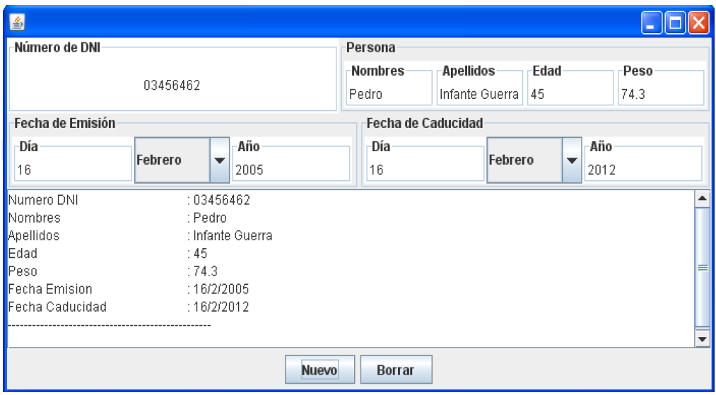
Desarrolle la clase de aplicación de nombre Principal en un JFrame.
Ejecute su aplicación.

Slide 28

GRACIAS POR SU ATENCIÓN ¿Preguntas?

